Slide 1



MSPR TPRE501
Réalisé par Florent BACCARD, Tojoniaina RATSIMBAZAFY, Gael SCHENCK et Alessia TORNABENE

Slide 2
Sommaire
01
02
03
04
05
06
Introduction & Contexte
Sources des Données & Collecte
Nettoyage & Préparation des Données
Modélisation des Données
Mise en place de l’ETL
Développement de l’API

Slide 3
Sommaire
07
08
09
Visualisation des Données avec Power BI
Gestion de Projet
Conclusion & Axes d’Amélioration

Slide 4
01
INTRODUCTION & CONTEXTE

Slide 5

Pourquoi ce projet ?
L’OMS a besoin de données fiables pour surveiller les pandémies (VIH, COVID, MPOX).
Problème : Les données sont dispersées (WHO, UNICEF, OpenData) et difficiles à exploiter.
Solution : Une plateforme qui collecte, nettoie et visualise ces données pour aider les chercheurs et décideurs.
Sans données fiables, il est difficile d’anticiper les prochaines vagues épidémiques.

Slide 6
Problématique et besoins de l’OMS
Problèmes actuels :
Données dispersées et non standardisées (CSV, JSON, BDD).
Accès limité aux statistiques clés.
Manque de visualisation claire pour les décideurs.
Objectifs du projet :
Centraliser et structurer les données.
Automatiser le nettoyage et l’analyse.
Créer un tableau de bord interactif pour faciliter la prise de décision.
Aider à anticiper les futures pandémies grâce aux données.

Slide 7
SOURCES DES DONNÉES & COLLECTE
02

Slide 8

D’où viennent nos données ?
Nous collectons nos données auprès de
WHO : Données épidémiologiques mondiales sur le VIH
UNICEF : Accès aux soins et prévention chez les enfants.

Slide 9
Quels défis pour exploiter ces données ?
Problèmes rencontrés :
Formats variés : WHO utilise CSV, UNICEF fournit des données JSON, avant le choix d’autres datasets.
Données incomplètes : Certaines valeurs sont absentes ou incohérentes.
Solutions mises en place :
Conversion et uniformisation des formats.
Nettoyage des valeurs manquantes via Pandas.

Slide 10
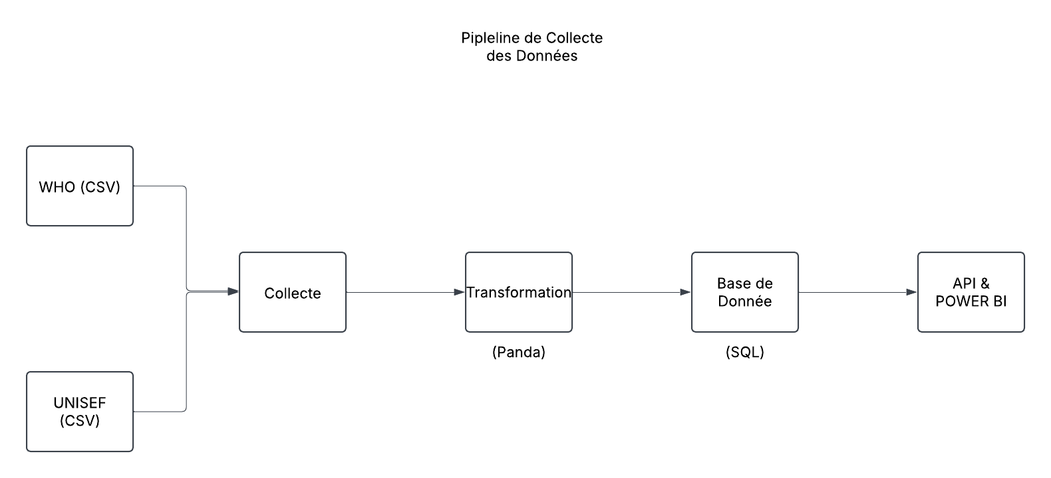

Slide 11
NETTOYAGE & PRÉPARATION DES DONNÉES
03

Slide 12
Introduction au Processus ETL
Les données brutes ne peuvent pas être exploitées directement car elles sont souvent :
Mal formatées (différents types de fichiers)
Incomplètes (valeurs manquantes)
Incohérentes (doublons, fautes de saisie).
L’ETL (Extract - Transform - Load) permet de :
Extraire les données brutes depuis WHO et UNICEF
Transformer les données (nettoyage et standardisation avec Pandas)
Charger les données nettoyées dans la base SQL pour exploitation via l’API et Power BI

Slide 13
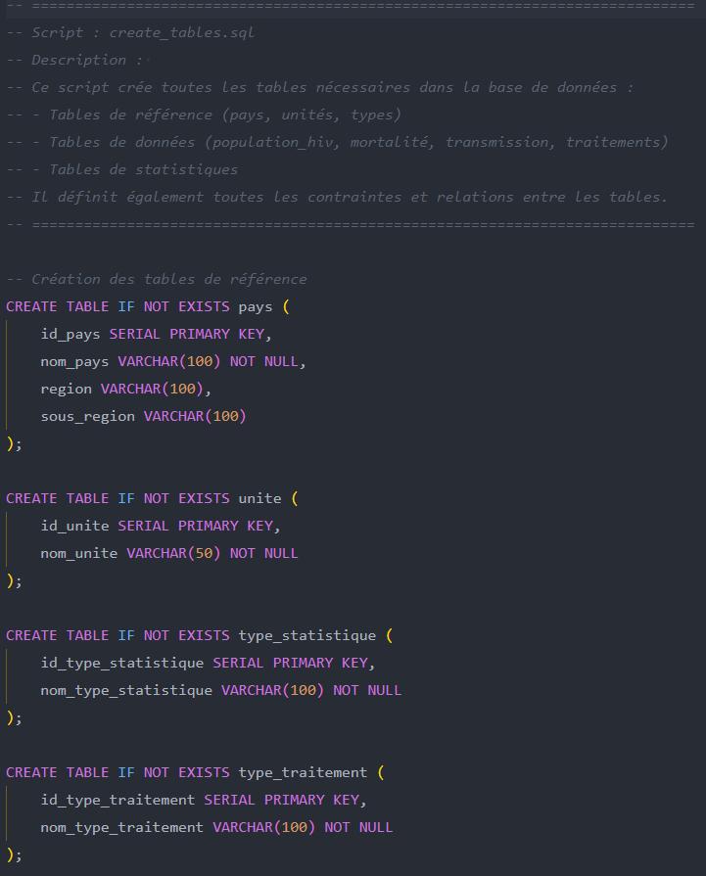

Slide 14
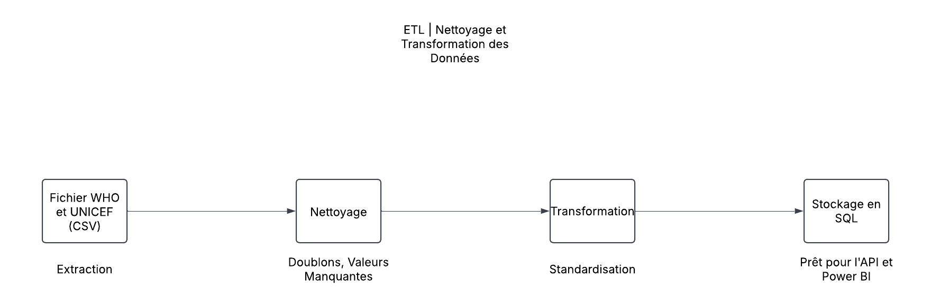

Slide 15
04
MODÉLISATION DES DONNÉES

Slide 16
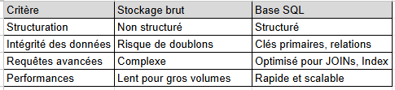
Choix de la Base de Données
Pourquoi stocker les données en base SQL ?
Données structurées : Facilite l’organisation et l’exploitation
Fiabilité : Gestion des contraintes (unicité, intégrité)
Optimisation des requêtes : Accès rapide et requêtes complexes possibles
Interopérabilité : Compatible avec l’API et Power BI pour la visualisation.

Slide 17
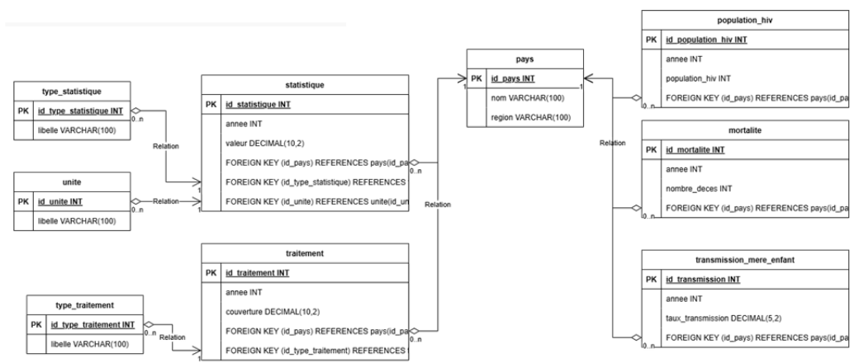

Slide 18
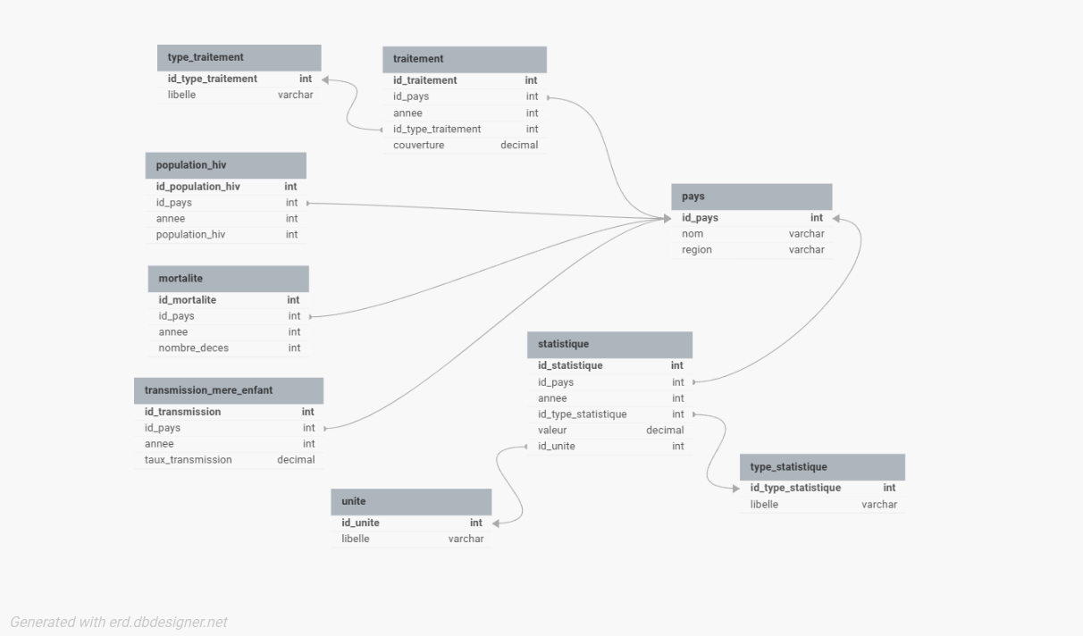

Slide 19
05
MISE EN PLACE DE L’ETL

Slide 20
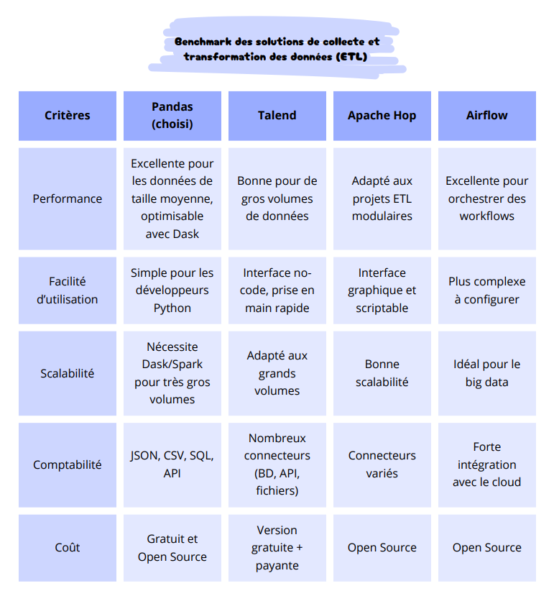
Pourquoi avoir choisis Pandas ?
Quels sont les avantages ?
Est-ce facile d’utilisation ?

Slide 21
Étapes du traitement des données :
Extraction : Chargement des fichiers CSV
Transformation :
Renommage des colonnes, suppression des espaces et normalisation
Suppression des doublons
Structuration des types de données
Chargement : Intégration dans la base relationnelle

Slide 22
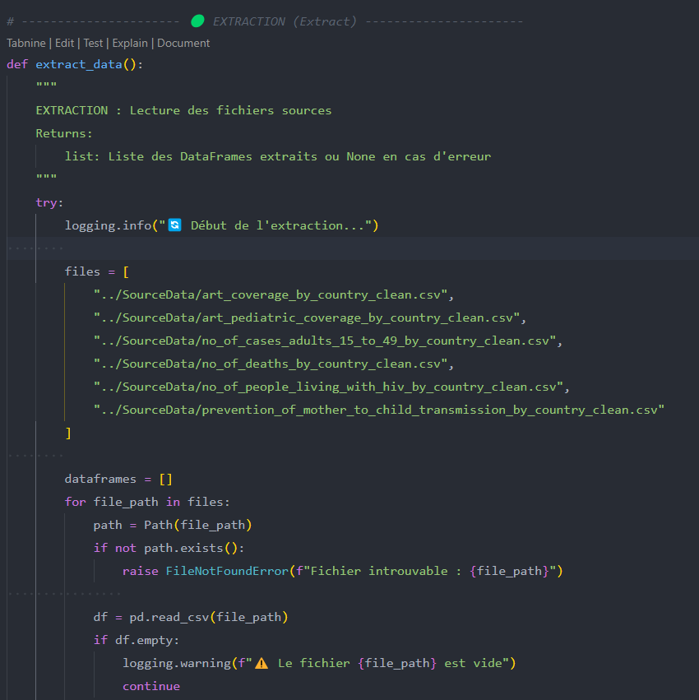

Slide 23
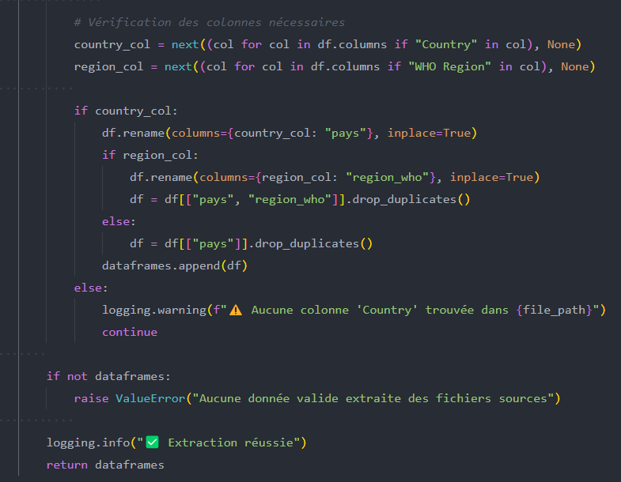

Slide 24
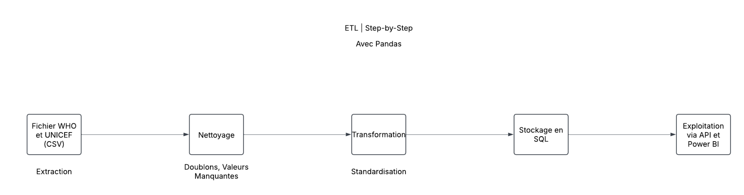

Slide 25
Pourquoi Pandas pour un projet uniquement basé sur du CSV ?
Extraction simple et rapide des fichiers CSV
Nettoyage efficace des données
Transformation et structuration avancées
Intégration directe avec SQL

Slide 26
06
DÉVELOPPEMENT DE l’API

Slide 27
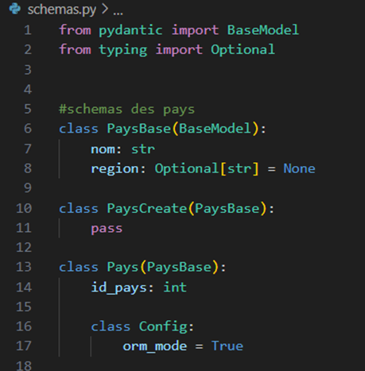
Environnement choisi : Python (FastAPI, SQLAlchemy, Pydantic, PyMySQL)
Mise en place des modèles : représentation des tables BDD avec SQLAlchemy

Slide 28
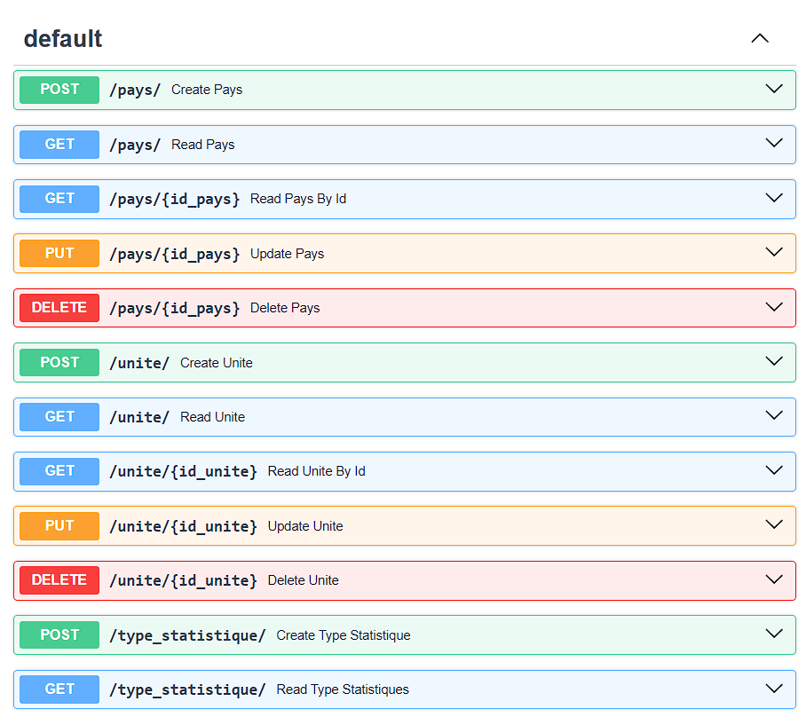
Endpoints CRUD
(Create, Read, Update, Delete)
Documentation interactive avec Swagger et ReDoc

Slide 29
VISUALISATION DES DONNÉES AVEC POWER BI
07

Slide 30
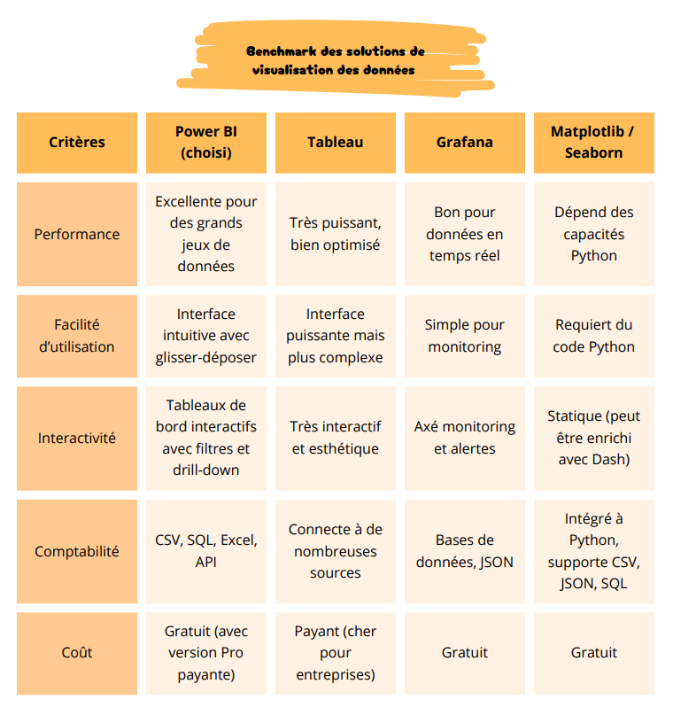
Pourquoi avoir choisis PowerBI ?
Quels sont les avantages ?
Est-ce facile d’utilisation ?

Slide 33
08
GESTION DE PROJET

Slide 34
Méthodologie utilisée -> Agile
Pourquoi ce choix pour ce projet ?
Outils de gestion de projet -> Trello, Discord, GitHub
Planification et répartition des tâches -> Diagramme de Gantt
Qui était responsable de quoi ?
Florent : Nettoyage, Modélisation, Dataset, ETL
Tojo : API et Base de donnée
Gael : UML, Power BI, Vérification
Alessia : Benchmark, Diagramme de Gantt, Vérification

Slide 35
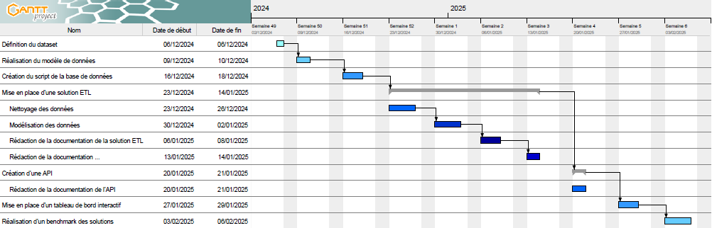
Méthodologie et Gestion de Projet

Slide 36
CONCLUSION & AXES D’AMÉLIORATION
09

Slide 37
Quels étaient les objectifs initiaux du projet ?
Quels sont les principaux résultats obtenus ?
Quelles perspectives d’évolution ?

Slide 38
Merci!
Avez vous des questions ?
Remerciement :
Tom AVENEL (formateur)
Christopher PEREZ (soldat partie trop tôt)

